Slide 1
Ôn tập tổng hợp
Phần 1 · Ngữ pháp — 15 bài, New HSK Course 2
HSK2 · Ôn tập cuối khoá

Slide 2
口语热身
Khởi động: trả lời 2 câu hỏi trước khi vào bài
• 请介绍一下你最喜欢的一个节日。
开头: Đó là lễ gì? Bạn thường làm gì vào dịp đó? — 主体: Vì sao bạn thích lễ đó? — 结尾: Bạn mong chờ điều gì nhất ở lễ đó?
• 你觉得学开车难不难？为什么？
开头: Bạn thấy học lái xe khó hay dễ? — 主体: Vì sao bạn nghĩ vậy? — 结尾: Bạn có muốn học lái xe không?

Slide 3
目标
Mục tiêu buổi ôn
• Mỗi điểm ngữ pháp: 1 dòng [ngữ pháp — mục đích — cách dùng] rồi tới bài tập kiểm tra ngay
• Mỗi nhóm 1 dạng bài tập khác nhau: sắp xếp câu, điền từ, trắc nghiệm, tìm lỗi sai, dịch nhanh, đúng/sai
• Một số câu bài tập lấy TRỰC TIẾP từ đề thi 官方样卷 HSK2 (đánh dấu 【官方样卷】)
• Không học nội dung mới — chỉ ôn tập và luyện phản xạ

Slide 4
练习 1/17 · Bài 1
Sắp xếp thành câu đúng
Sắp xếp các từ sau thành câu đúng:
1. 吧 — hỏi lại để xác nhận điều đã đoán — đặt cuối câu hỏi
吧 / 学生 / 你 / 是
2. 是…的 — nhấn mạnh thời gian/nơi/cách đã xảy ra — 是…的 kẹp quanh phần muốn nhấn mạnh
来 / 你 / 什么时候 / 是 / 的
3. 请/让/叫 — sai khiến/nhờ người khác làm gì — A + 请/让/叫 + B + động từ
问题 / 老师 / 回答 / 让 / 学生

Slide 5
练习 2/17 · Bài 2
Điền từ vào chỗ trống
Điền từ thích hợp vào chỗ trống:
1. 还是…吧 — gợi ý nghiêng về 1 phương án — 还是 + hành động + 吧
我们 ___ 坐地铁去吧。
2. 多 — số lẻ, hơn/mấy — số từ + 多 (+ lượng từ)
教室里有二十 ___ 个学生。
3. 的(định ngữ) — cụm từ bổ nghĩa cho danh từ — cụm từ + 的 + danh từ
这些书是朋友们送 ___ 。

Slide 6
练习 3/17 · Bài 3
Trắc nghiệm chọn câu đúng
Chọn câu ĐÚNG cho ý nghĩa cho sẵn:
1. 动词重叠 — làm thử/nhẹ nhàng, thời gian ngắn — lặp lại động từ (AA/ABAB/AAB)
'Thử nghe nhạc một chút' — A) 我听音乐音乐 B) 我听听音乐 C) 我听了音乐音乐
2. 'Đã giúp một tay rồi' — A) 他帮了帮忙 B) 他帮帮了忙 C) 他帮忙了帮

Slide 7
练习 4/17 · Bài 4
Tìm và sửa câu sai
Mỗi câu sau có 1 lỗi — tìm và sửa lại:
1. 过 — đã từng làm (kinh nghiệm) — động từ + 过
她穿过去年这件衣服一次。
2. 因为…所以 — vì A nên B — 因为 + lý do，所以 + kết quả
所以我生病了，因为没去上班。
3. 的字短语(lược bỏ) — khỏi lặp lại danh từ đã nhắc — cụm từ + 的 (bỏ danh từ)
这件衣服太贵了，还是买那件红色衣服吧。

Slide 8
练习 5/17 · Bài 4 拓展
Dịch nhanh Việt → Trung
Dịch nhanh sang tiếng Trung, dùng 把:
1. 把字句 — đưa vật cụ thể lên trước động từ — 把 + vật + động từ + phần còn lại
Hãy treo cái áo lên đi.
2. Bạn đã lau sạch cái bàn chưa?

Slide 9
练习 6/17 · Bài 5
Đúng hay Sai?
Nhận định sau ĐÚNG hay SAI?
1. 简单/复合趋向补语 — chỉ hướng di chuyển — động từ + 来/去/上/下...
'他走进教室来了' nghĩa là anh ấy đang đi RA khỏi lớp.
2. 都…了 — nhấn mạnh đã muộn/đến lúc — 都 + mốc thời gian + 了
'都十点了' dùng để nhắc rằng đã muộn/đến giờ rồi.

Slide 10
练习 7/17 · Bài 6-7
Điền từ vào chỗ trống
Điền chữ còn thiếu:
1. 状态补语 得 — nói làm như thế nào — động từ + 得 + tính từ
他昨天睡 ___ 很晚。
2. 她住 ___ 很远，我想送她回去。

Slide 11
练习 8/17 · Bài 7
Sắp xếp thành câu đúng
Sắp xếp thành câu đúng:
1. 一…就… — B xảy ra ngay sau A — 一 + A，就 + B
他 / 就 / 一 / 下课 / 回家

Slide 12
练习 9/17 · Bài 8
Điền từ vào chỗ trống
Điền từ còn thiếu:
1. 虽然……，但是…… — tuy A nhưng B — 虽然 + A，但是 + B
他 ___ 已经很累了，___ 还是坚持跑完了。
2. 外边下雪了，___ 不太冷。(chỉ dùng 1 vế)

Slide 13
练习 10/17 · Bài 9
Trắc nghiệm chọn câu đúng
Chọn câu ĐÚNG cho ý sau:
1. 动词「离」— A cách B — A + 离 + B + khoảng cách
'Nhà anh ấy cách nhà tôi rất gần' — A) 他家离我家很近 B) 他家很近离我家 C) 离他家我家很近

Slide 14
练习 11/17 · Bài 10
Tìm và sửa câu sai
Mỗi câu sau có 1 lỗi — tìm và sửa lại:
1. 选择问句 — nối 2 lựa chọn trong câu hỏi — A + 还是 + B
你想喝茶还是咖啡还是？
2. 连…都/也 — nhấn mạnh trường hợp cực đoan nhất — 连 + trường hợp cực đoan + 都/也
他忙得连饭不都吃。

Slide 15
练习 12/17 · Bài 11
Dịch nhanh Việt → Trung
Dịch nhanh sang tiếng Trung:
1. 着 — hành động/trạng thái đang tiếp diễn — động từ + 着
Cửa sổ đang mở.
2. 最 — mức độ cao nhất — 最 + tính từ
Trong nhà, bố cao nhất.
3. 被字句 — vật bị/được tác động — vật + 被 + người + động từ
Cái bánh đã bị em trai ăn hết rồi.

Slide 16
练习 13/17 · Bài 13
Đúng hay Sai?
Câu sau ĐÚNG hay SAI ngữ pháp?
1. 双宾语句(2) — cho ai cái gì — động từ + 给 + người nhận + vật
'他送给我一本书' đúng ngữ pháp.
2. '他送我给一本书' đúng ngữ pháp.

Slide 17
练习 14/17 · Bài 14
Điền từ vào chỗ trống
Điền chữ còn thiếu:
1. 存现句(2) — nơi chốn có ai/gì xuất hiện — nơi chốn + động từ + 着 + người/vật
墙上挂 ___ 一张照片。
2. 多(cảm thán) — câu cảm thán, mức độ rất cao — 多 + tính từ + 啊
今天天气多 ___ 啊！

Slide 18
练习 15/17 · Bài 14
Trắc nghiệm chọn câu đúng
Chọn câu ĐÚNG cho ý sau (làm nhiều hơn, KHÔNG phải cảm thán):
1. 副词「多」+ động từ — làm nhiều hơn — 多 + động từ
'Trời lạnh rồi, hãy mặc thêm quần áo vào' — A) 天冷了，多穿点衣服！ B) 天冷了，穿多点衣服！ C) 天冷了，衣服多穿点！

Slide 19
练习 16/17 · Bài 14 拓展
Sắp xếp thành câu đúng
Sắp xếp thành câu đúng:
1. 已经…没…了 — đã lâu không làm gì — 已经 + thời gian + 没 + động từ + 了
了 / 我 / 两 / 年 / 没 / 已经 / 回国
2. 我们 / 上 / 了 / 爱 / 中文课

Slide 20
练习 17/17 · Bài 15
Trắc nghiệm chọn câu đúng
Chọn câu ĐÚNG cho ý sau:
1. 有字句(2) — đạt tới mức độ nào đó — 有 + số lượng
'Đã nửa năm rồi không gặp' — A) 我们有半年没见了 B) 我们没半年有见了 C) 我们半年有没见了

Slide 21

语法总结 · 补语
Bảng hệ thống — 6 loại bổ ngữ đã học
Loại bổ ngữ | Cấu trúc | Ví dụ | Bài
结果补语 (kết quả) | V + bổ ngữ kết quả (完/好/到...) | 作业做完了。 | Bài 3
简单趋向补语 (xu hướng đơn) | V + 来/去/上/下/进/出... | 快进来吧。 | Bài 5
复合趋向补语 (xu hướng kép) | V + xu hướng đơn + 来/去 | 他跑过去了。 | Bài 5
状态补语 得 (trạng thái) | V + 得 + tính từ | 他昨天睡得很晚。【官方样卷】 | Bài 6-7
时量补语 (thời lượng) | V + (了) + khoảng thời gian | 他在公司工作了两个月。【官方样卷】 | Bài 9
动量补语 (số lần) | V + 数词 + 次 | 这药一天吃三次。【官方样卷】 | Bài 15
📖 Cả 6 loại đều đứng SAU động từ chính — phân biệt bằng Ý NGHĨA, không phải vị trí. 【官方样卷】= câu trích từ HSK(二级)样卷 chính thức.

Slide 22
语法总结 · 比较句
Bảng hệ thống — 比较句 đầy đủ (1)-(8)
# | Cấu trúc | Ví dụ | Bài
(1) Cơ bản | A + 比 + B + tính từ | （身体）比昨天好。【官方样卷】 | Bài 8
(2) Chênh nhẹ | A + 比 + B + tính từ + 一点儿/一些 | 这个比那个便宜一点儿。 | Bài 8
(3) Phủ định | A + 没有 + B + (这么/那么) + tính từ | 弟弟没有哥哥高。 | Bài 8-9
(4) Chênh lớn | A + 比 + B + tính từ + 多了/得多 | 这儿比那儿安静多了。 | Bài 12
(5) Có bổ ngữ trạng thái | 比 đặt trước HOẶC sau động từ đều được | 他比我起得早。 | Bài 12
(6) Vừa tân ngữ vừa bổ ngữ | Đảo tân ngữ lên đầu, hoặc LẶP động từ | 他汉字写得比我好。 | Bài 12
(7) Chênh cụ thể | A + 比 + B + tính từ + số lượng | 今年比去年冷五度。 | Bài 13
(8) Chênh nhẹ (nhắc lại) | A + 比 + B + tính từ + 一点儿/一些 | 哥哥比我瘦一些。 | Bài 13
📖 (2) và (8) cùng 1 cấu trúc — sách nhắc lại có chủ đích. (1) trích từ 官方样卷, còn lại tự soạn (样卷 không có ví dụ 比较句 nâng cao, ngoài phạm vi HSK2 2.0).

Slide 23
Hoàn thành ôn tập ngữ pháp!
Tiếp theo: Phần 2 — Ôn tập ~210 từ vựng theo chủ đề

Slide 24
口语热身
Khởi động: trả lời 2 câu hỏi trước khi vào bài
• 请说一下你周末一般做什么。
开头: Cuối tuần bạn thường dậy lúc mấy giờ? — 主体: Bạn thường làm gì vào cuối tuần? — 结尾: Bạn thích cuối tuần hay ngày thường hơn?
• 你觉得在中国旅游怎么样？为什么？
开头: Bạn có muốn đi du lịch Trung Quốc không? — 主体: Vì sao bạn nghĩ vậy? — 结尾: Nếu đi, bạn muốn đến thành phố nào nhất?

Slide 25
目标
Ôn tập tổng hợp — Phần 2: Từ vựng
• 38 nhóm × 5 từ ≈ 190 từ HSK2 3.0 (đã loại 20 từ trùng HSK1: màu sắc, 帮/包/本子/地铁/飞/高/好/花/咖啡/妻子/书包/踢/一起/走路/那...)
• Mỗi nhóm 1 slide, xen kẽ 2 dạng: đọc câu ví dụ đầy đủ (5 từ chỉ 汉字+pinyin, KHÔNG nghĩa — tự dịch) HOẶC cùng câu nhưng ĐỤC LỖ 5 từ đó, KHÔNG gợi ý — điền lại đúng chữ Hán

Slide 26
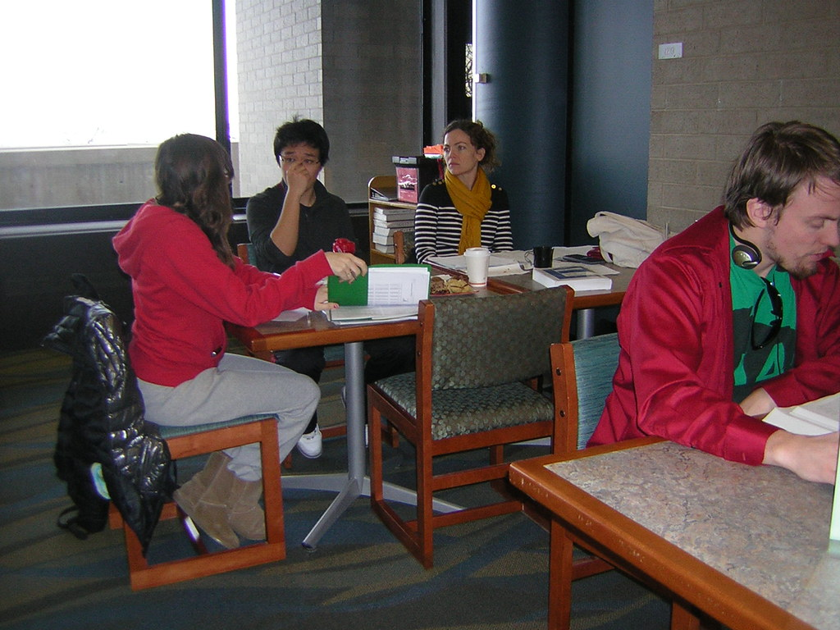
生词复习 1/38
Đọc & tự dịch câu ví dụ
不好意思，这次老师说得太快，我没听懂，你可以给我帮个忙、再讲一遍吗？
bù hǎo yì sī ， zhè cì lǎo shī shuō de tài kuài ， wǒ méi tīng dǒng ， nǐ kě yǐ gěi wǒ bāng gè máng 、 zài jiǎng yī biàn ma ？
帮忙
bāngmáng
不好意思
bù hǎoyìsi
次
cì
懂
dǒng
给
gěi

Slide 27
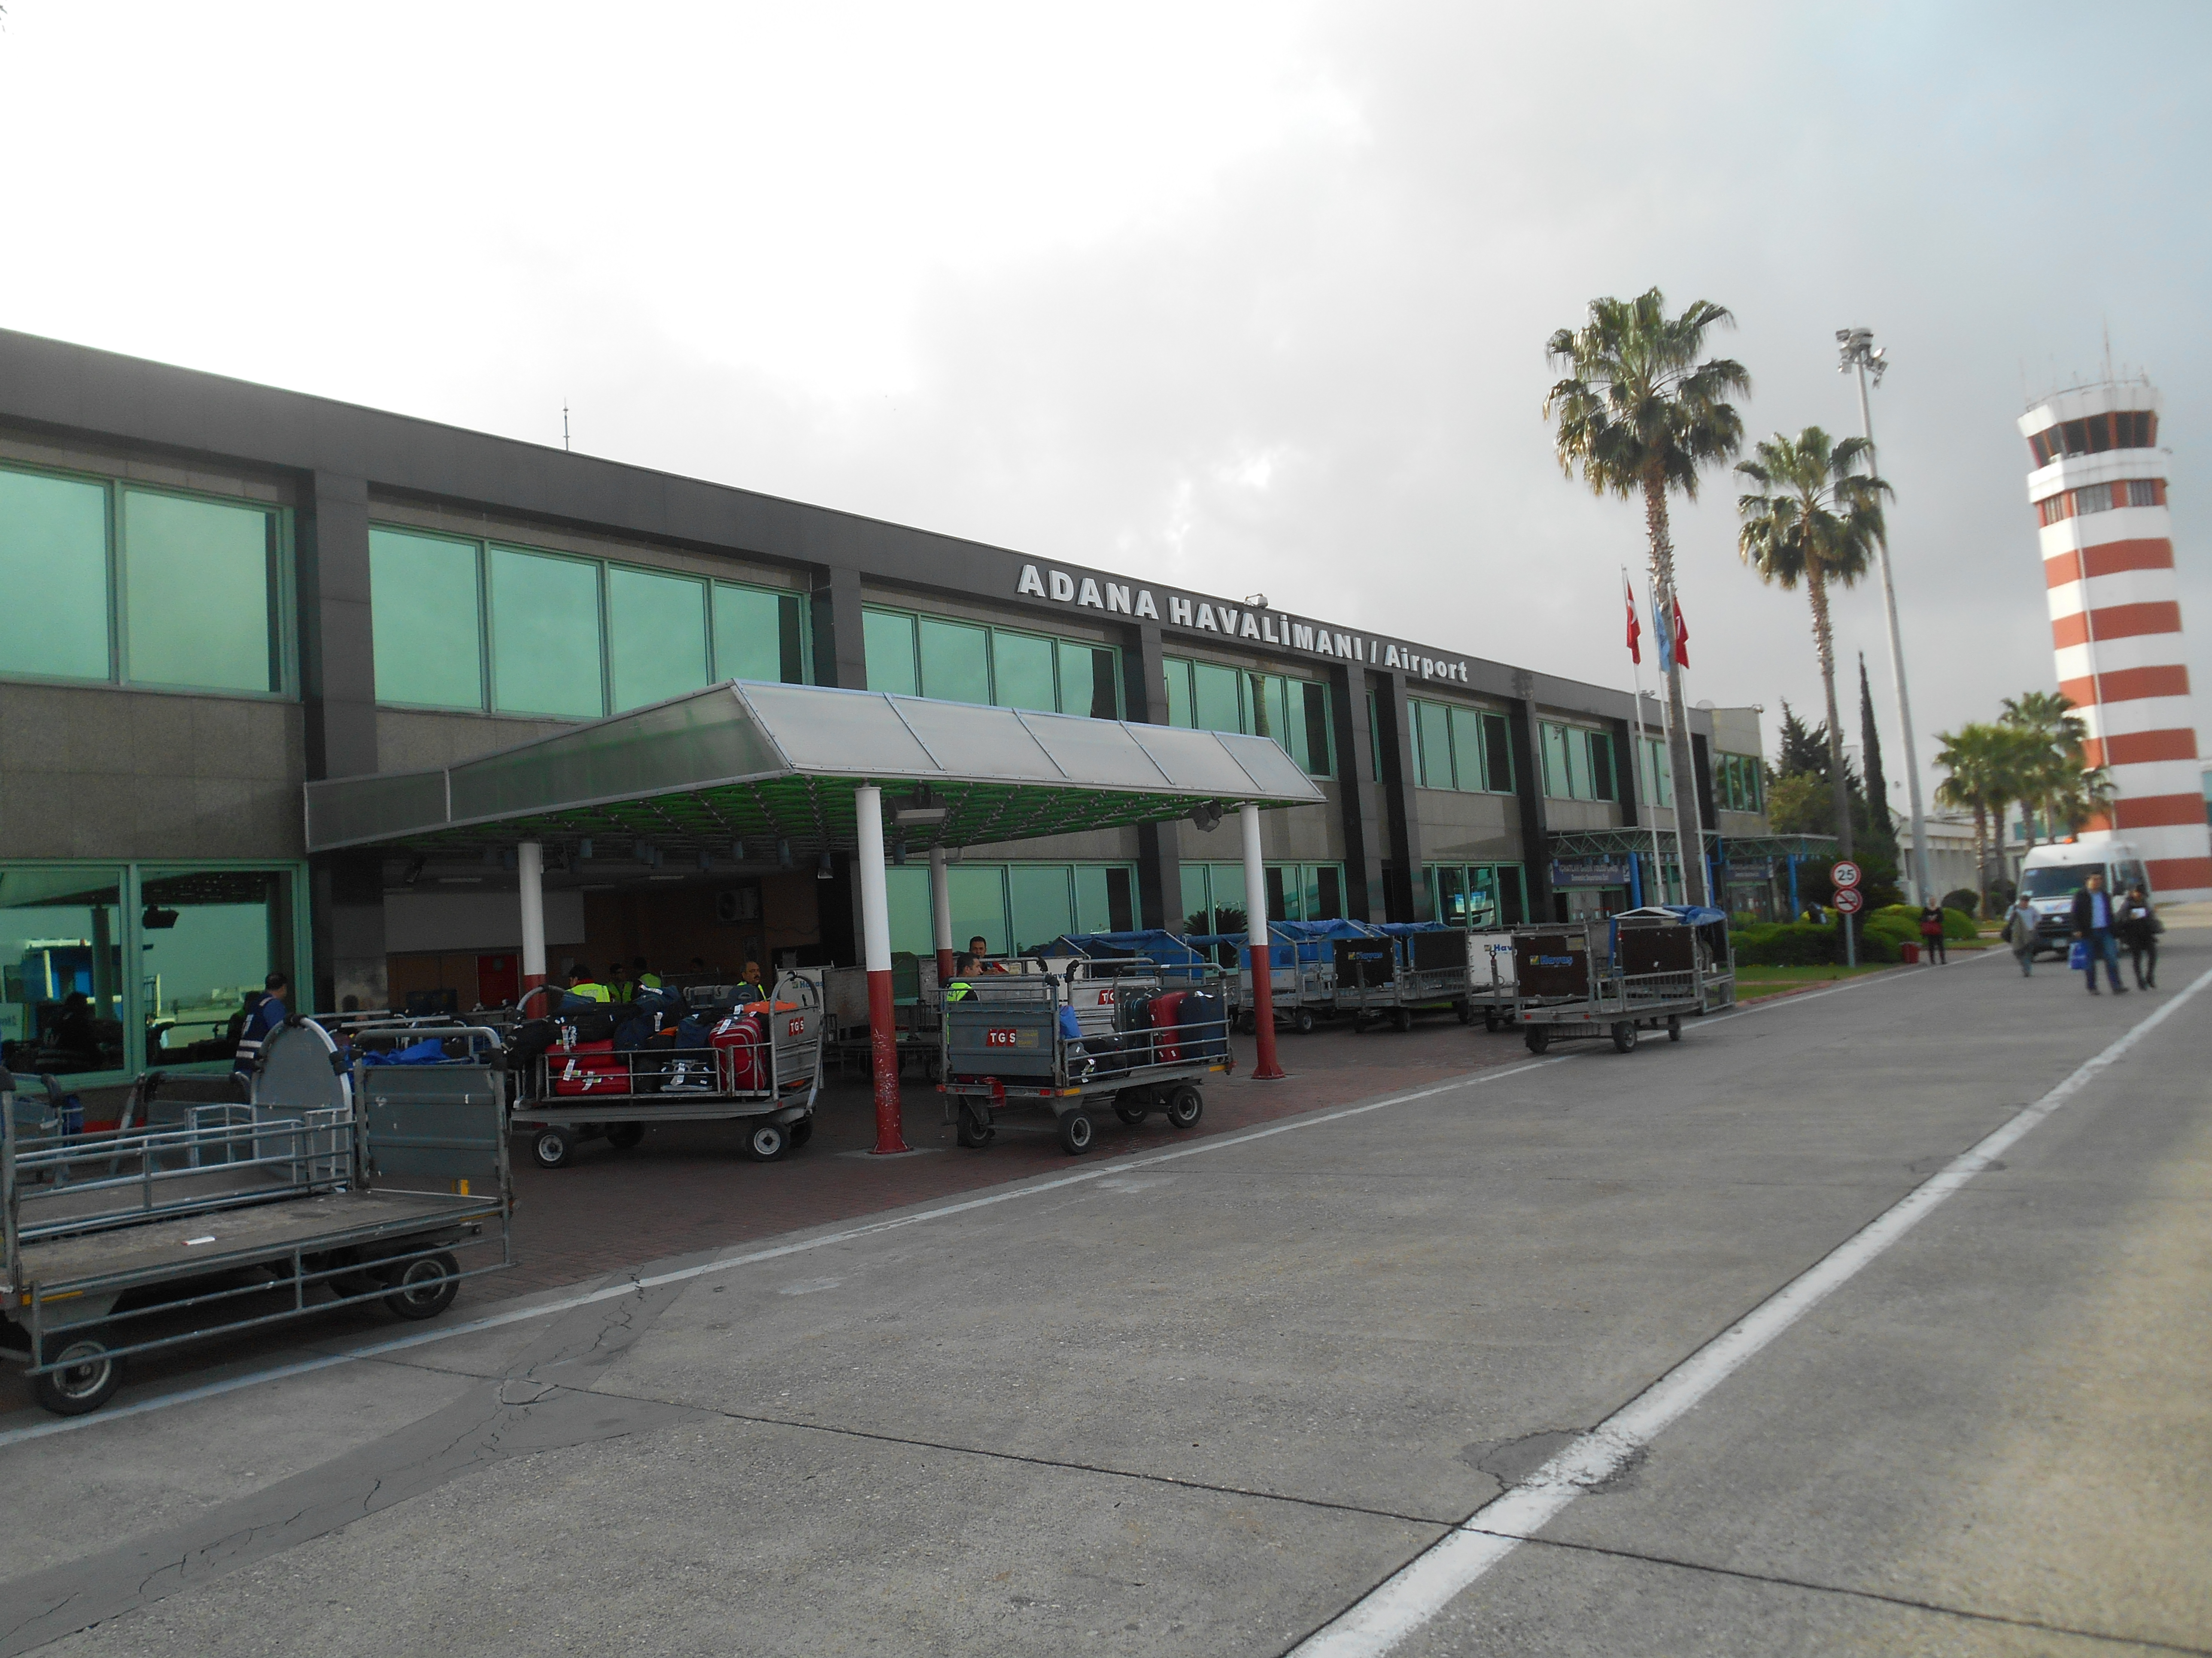
练习 2/38
Điền lại 5 từ đã ôn
Từ cần dùng: 就 (jiù) · 介绍 (jièshào) · 旅游 (lǚyóu) · 让 (ràng) · 接 (jiē)
1. 爸爸不[___]我一个人去北京[___]，但听说他[___]的朋友会去机场[___]我，他[___]放心同意了。
bà bà bù [___] wǒ yí gè rén qù běi jīng [___] ， dàn tīng shuō tā [___] de péng yǒu huì qù jī chǎng [___] wǒ ， tā [___] fàng xīn tóng yì le 。

Slide 28
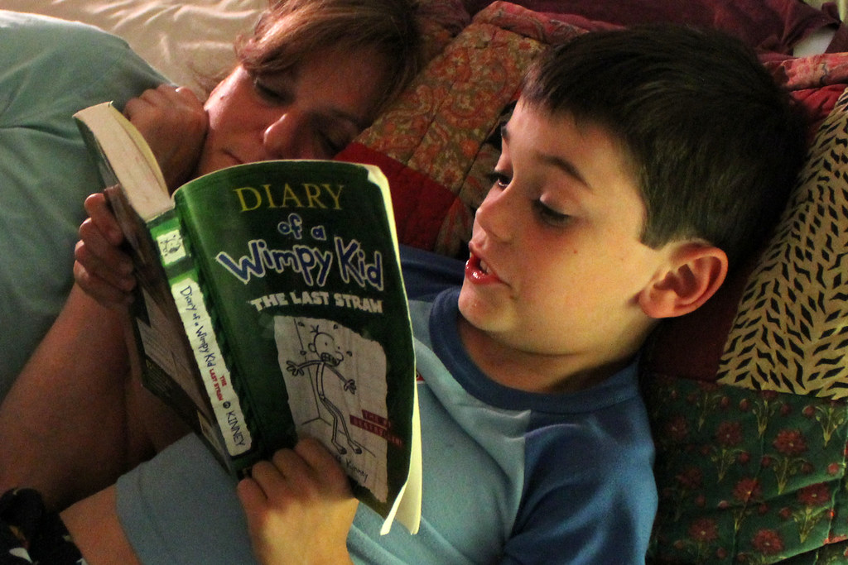
生词复习 3/38
Đọc & tự dịch câu ví dụ
已经十二点了，别玩电脑了啊！有时候我真不懂你说这句话是什么意思。
yǐ jīng shí èr diǎn le ， bié wán diàn nǎo le a ！ yǒu shí hòu wǒ zhēn bù dǒng nǐ shuō zhè jù huà shì shén me yì si 。
已经
yǐjīng
意思
yìsi
有时
yǒushí
啊
a
别
bié

Slide 29
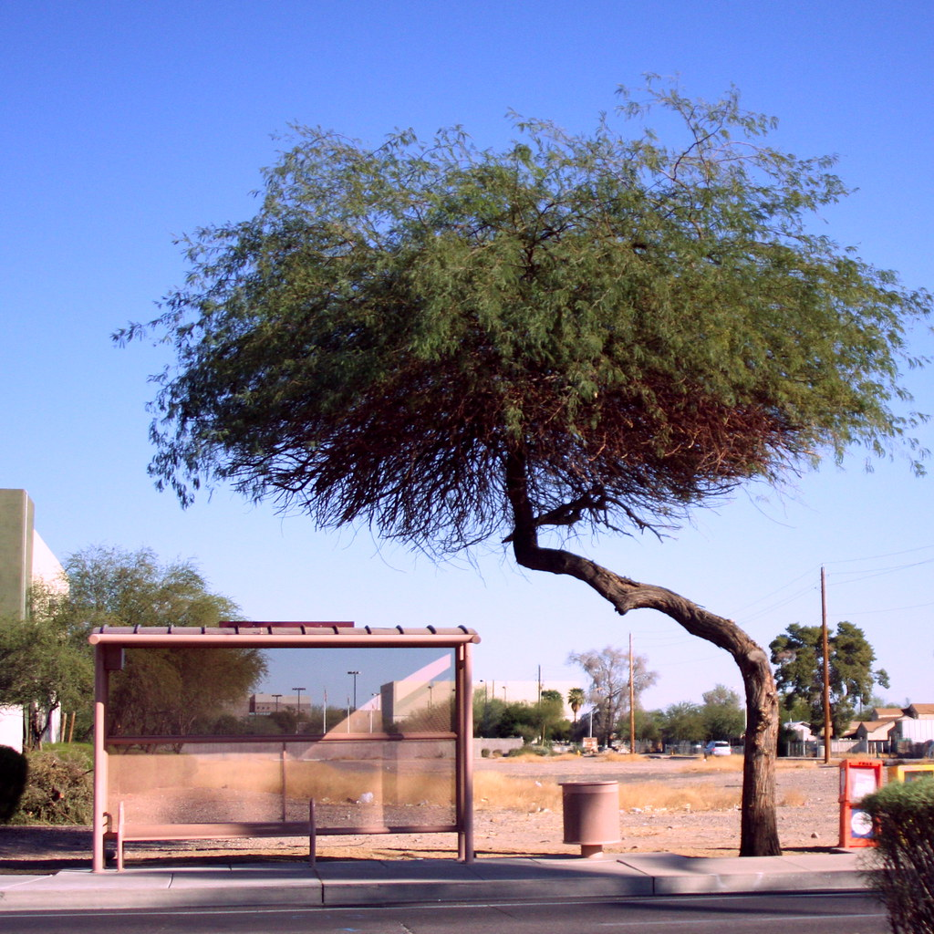
练习 4/38
Điền lại 5 từ đã ôn
Từ cần dùng: 公交车 (gōngjiāochē) · 过来 (guòlái) · 车站 (chēzhàn) · 但 (dàn) · 打车 (dǎchē)
1. 我在[___]等了很久[___]，[___]它一直没开[___]，才发现自己看错站了，只能赶紧[___]去公司。
wǒ zài [___] děng le hěn jiǔ [___] ， [___] tā yì zhí méi kāi [___] ， cái fā xiàn zì jǐ kàn cuò zhàn le ， zhǐ néng gǎn jǐn [___] qù gōng sī 。

Slide 30
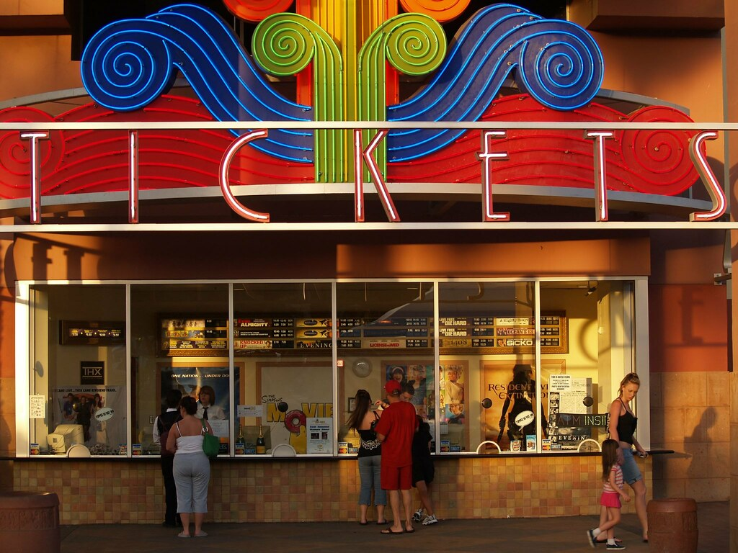
生词复习 5/38
Đọc & tự dịch câu ví dụ
电影马上要开始了，那名手里拿着票的学生，到底是在这间教室，还是在外面？
diàn yǐng mǎ shàng yào kāi shǐ le ， nà míng shǒu lǐ ná zhe piào de xué shēng ， dào dǐ shì zài zhè jiān jiào shì ， hái shì zài wài miàn ？
还是
háishi
间
jiān
教室
jiàoshì
名
míng
票
piào

Slide 31
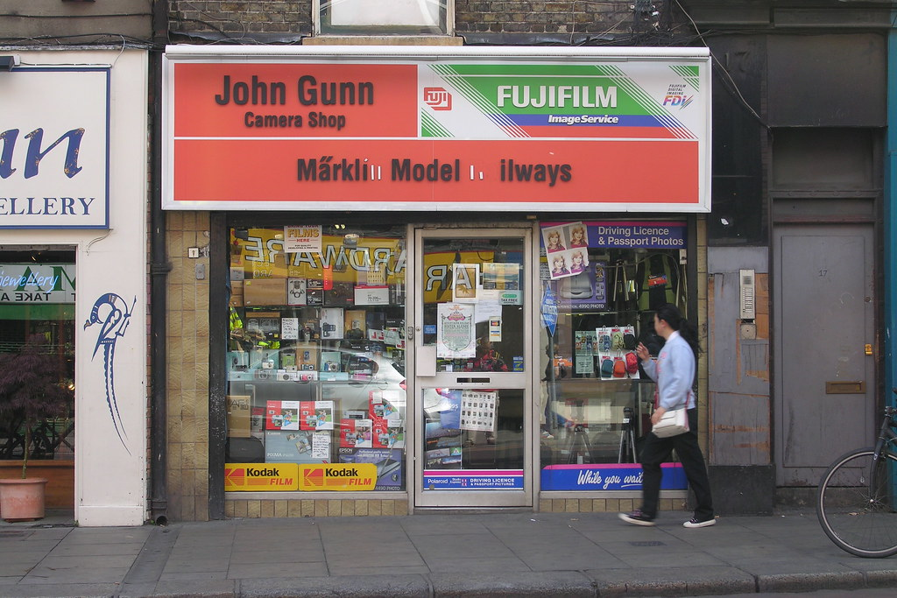
练习 6/38
Điền lại 5 từ đã ôn
Từ cần dùng: 远 (yuǎn) · 网上 (wǎngshang) · 万 (wàn) · 外国 (wàiguó) · 不错 (búcuò)
1. 这种相机国内没有，虽然地方很[___]，还要一[___]块，但在[___]买这个[___]品牌确实[___]。
zhè zhǒng xiàng jī guó nèi méi yǒu ， suī rán dì fāng hěn [___] ， hái yào yī [___] kuài ， dàn zài [___] mǎi zhè ge [___] pǐn pái què shí [___] 。

Slide 32
生词复习 7/38
Đọc & tự dịch câu ví dụ
每次出去工作我都觉得很累，只要一回去房间，我就不想再回来公司了。
měi cì chū qù gōng zuò wǒ dōu jué de hěn lèi ， zhǐ yào yī huí qù fáng jiān ， wǒ jiù bù xiǎng zài huí lái gōng sī le 。
出去
chūqù
回来
huílái
回去
huíqù
累
lèi
每
měi

Slide 33
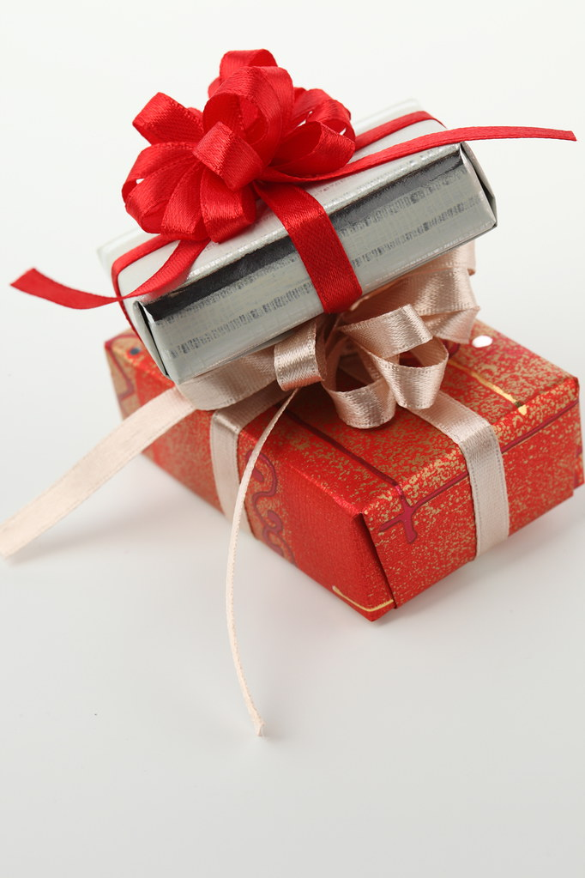
练习 8/38
Điền lại 5 từ đã ôn
Từ cần dùng: 完 (wán) · 拿 (ná) · 为什么 (wèishénme) · 送 (sòng) · 手 (shǒu)
1. 你用[___][___]着的生日礼物都准备[___]了，[___]不想去[___]给她？你还在生气吗？
nǐ yòng [___] [___] zhe de shēng rì lǐ wù dōu zhǔn bèi [___] le ， [___] bù xiǎng qù [___] gěi tā ？ nǐ hái zài shēng qì ma ？

Slide 34
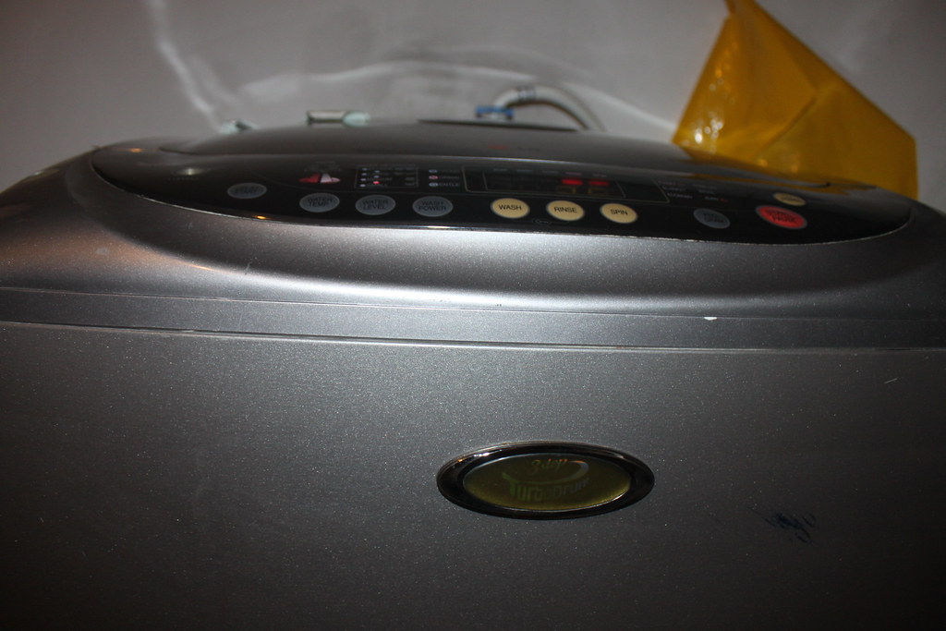
生词复习 9/38
Đọc & tự dịch câu ví dụ
过去我都自己洗衣服，没想到现在用机器这么方便，生活更好了。
guò qù wǒ dōu zì jǐ xǐ yī fú ， méi xiǎng dào xiàn zài yòng jī qì zhè me fāng biàn ， shēng huó gèng hǎo le 。
洗
xǐ
这么
zhème
自己
zìjǐ
更
gèng
过去
guòqù

Slide 35
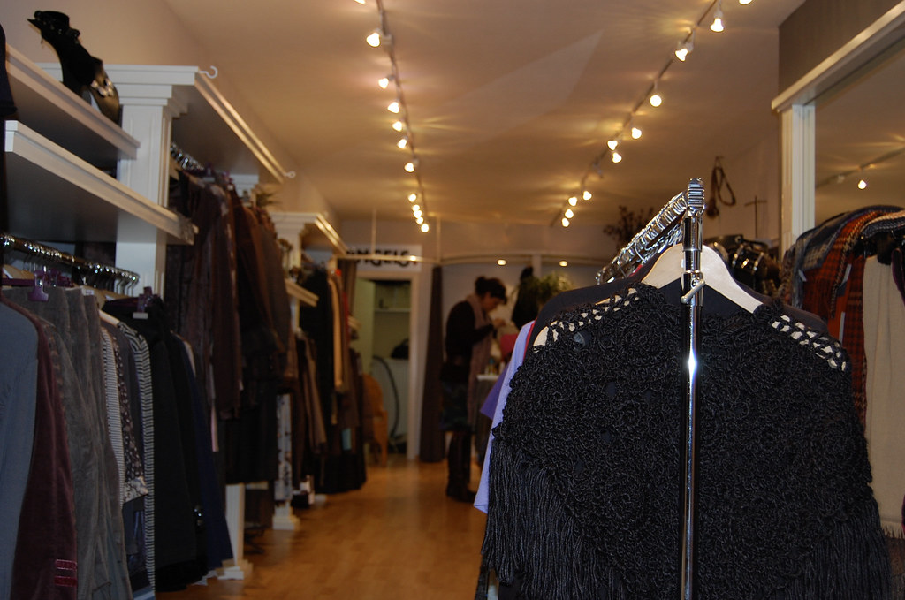
练习 10/38
Điền lại 5 từ đã ôn
Từ cần dùng: 商场 (shāngchǎng) · 裤子 (kùzi) · 进去 (jìnqù) · 过 (guo) · 试 (shì)
1. 我以前来[___]这个[___]，里面衣服很好看，我们[___][___]一下这条新[___]吧。
wǒ yǐ qián lái [___] zhè ge [___] ， lǐ miàn yī fú hěn hǎo kàn ， wǒ men [___] [___] yī xià zhè tiáo xīn [___] ba 。

Slide 36
生词复习 11/38
Đọc & tự dịch câu ví dụ
因为我们要买这条一样的裤子去旅游，所以我们还要跟朋友在这儿等店门打开。
yīn wèi wǒ men yào mǎi zhè tiáo yī yàng de kù zi qù lǚ yóu ， suǒ yǐ wǒ men hái yào gēn péng yǒu zài zhè ér děng diàn mén dǎ kāi 。
所以
suǒyǐ
条
tiáo
因为
yīnwèi
等
děng
跟
gēn

Slide 37
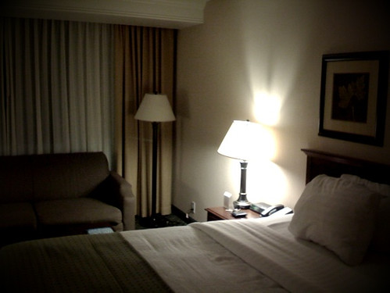
练习 12/38
Điền lại 5 từ đã ôn
Từ cần dùng: 进来 (jìnlái) · 酒店 (jiǔdiàn) · 面 (miàn) · 快 (kuài) · 礼物 (lǐwù)
1. 你[___][___]吧，我在[___]房间准备了生日[___]，还有一碗你爱吃的[___]。
nǐ [___] [___] ba ， wǒ zài [___] fáng jiān zhǔn bèi le shēng rì [___] ， hái yǒu yī wǎn nǐ ài chī de [___] 。

Slide 38
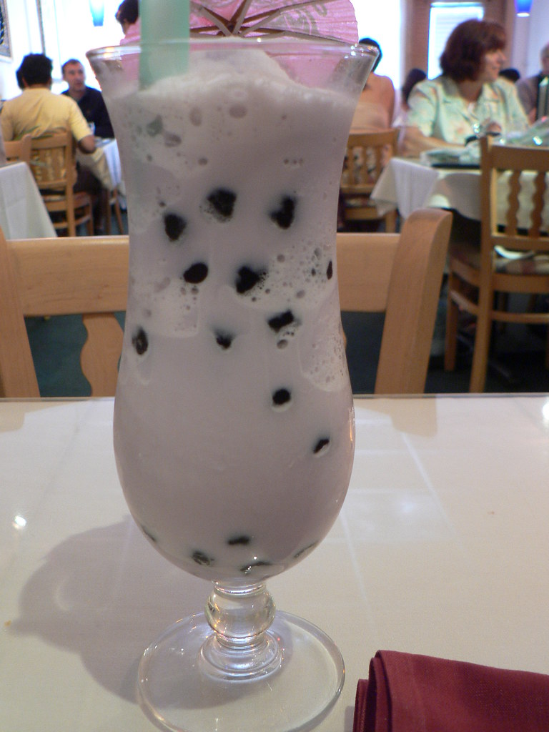
生词复习 13/38
Đọc & tự dịch câu ví dụ
奶奶让外卖员把奶茶送到了楼下，弟弟不方便走下去拿，就叫我赶快走下来，再帮他拿上来。
nǎi nǎi ràng wài mài yuán bǎ nǎi chá sòng dào le lóu xià ， dì di bù fāng biàn zǒu xià qù ná ， jiù jiào wǒ gǎn kuài zǒu xià lái ， zài bāng tā ná shàng lái 。
奶茶
nǎichá
奶奶
nǎinai
上来
shànglái
上去
shàngqù
下来
xiàlái

Slide 39
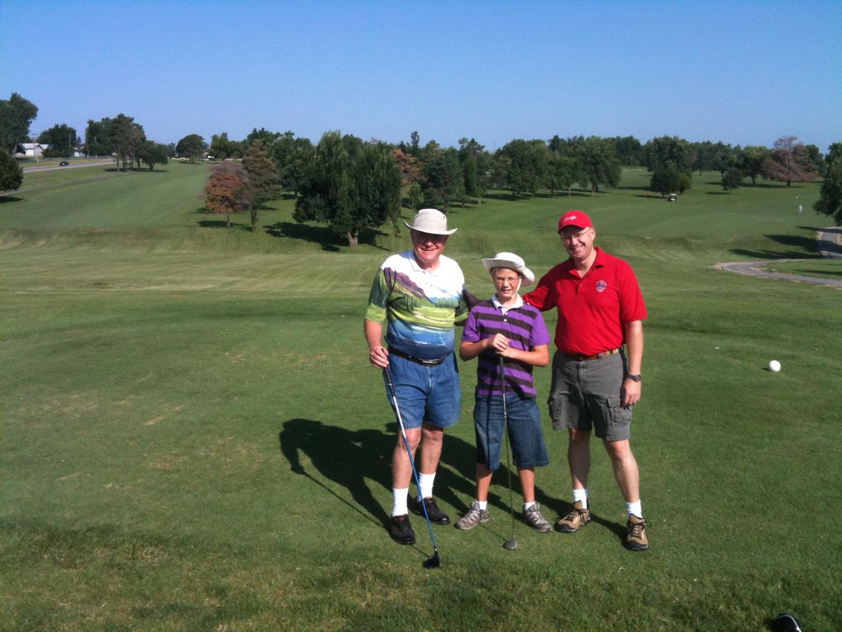
练习 14/38
Điền lại 5 từ đã ôn
Từ cần dùng: 准备 (zhǔnbèi) · 爷爷 (yéye) · 一会儿 (yíhuìr) · 下去 (xiàqù) · 下面 (xiàmian)
1. [___]正坐在楼[___]看小朋友们玩儿，我[___][___]也走[___]，陪他聊聊天。
[___] zhèng zuò zài lóu [___] kàn xiǎo péng yǒu men wán ér ， wǒ [___] [___] yě zǒu [___] ， péi tā liáo liáo tiān 。

Slide 40
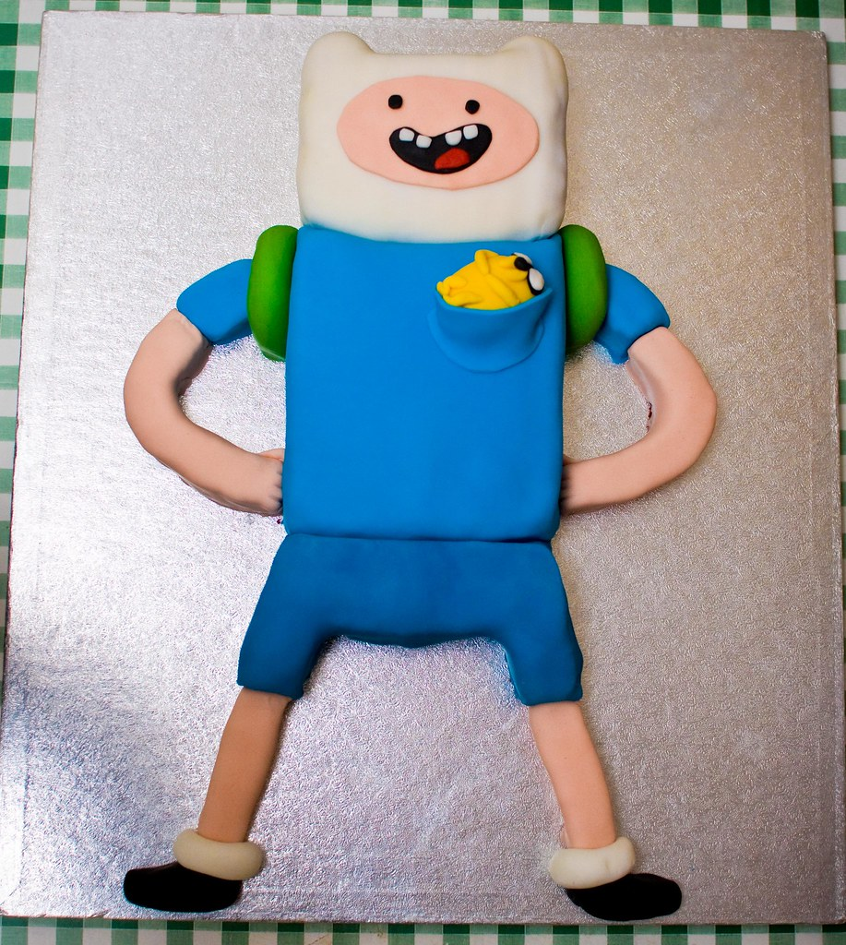
生词复习 15/38
Đọc & tự dịch câu ví dụ
坐了这么长时间的火车，我一到房间就想躺在床上不想走动，连朋友送的生日蛋糕都不想打开。
zuò le zhè me cháng shí jiān de huǒ chē ， wǒ yī dào fáng jiān jiù xiǎng tǎng zài chuáng shàng bù xiǎng zǒu dòng ， lián péng yǒu sòng de shēng rì dàn gāo dōu bù xiǎng dǎ kāi 。
走
zǒu
长
cháng
床
chuáng
打开
dǎkāi
蛋糕
dàngāo

Slide 41
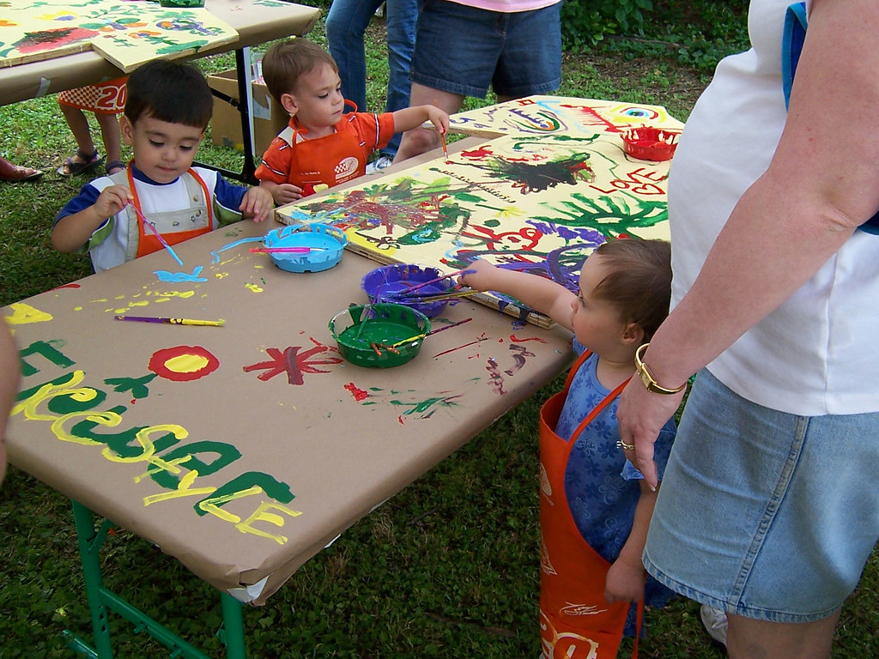
练习 16/38
Điền lại 5 từ đã ôn
Từ cần dùng: 地 (de) · 快乐 (kuàilè) · 过 (guò) · 画笔 (huàbǐ) · 画 (huà)
1. 妹妹拿着新买的[___]，很高兴[___]在纸上[___]了一张卡片，祝姐姐生日[___]，希望她每[___]一天都过得非常美好。
mèi mèi ná zhe xīn mǎi de [___] ， hěn gāo xìng [___] zài zhǐ shàng [___] le yī zhāng kǎ piàn ， zhù jiě jiě shēng rì [___] ， xī wàng tā měi [___] yī tiān dōu guò de fēi cháng měi hǎo 。

Slide 42
生词复习 17/38
Đọc & tự dịch câu ví dụ
今天是我的生日，我穿了一身很舒服的衣服去吃鱼和肉，你可别忘了来啊！
jīn tiān shì wǒ de shēng rì ， wǒ chuān le yī shēn hěn shū fú de yī fú qù chī yú hé ròu ， nǐ kě bié wàng le lái a ！
肉
ròu
生日
shēngrì
舒服
shūfu
忘
wàng
鱼
yú

Slide 43
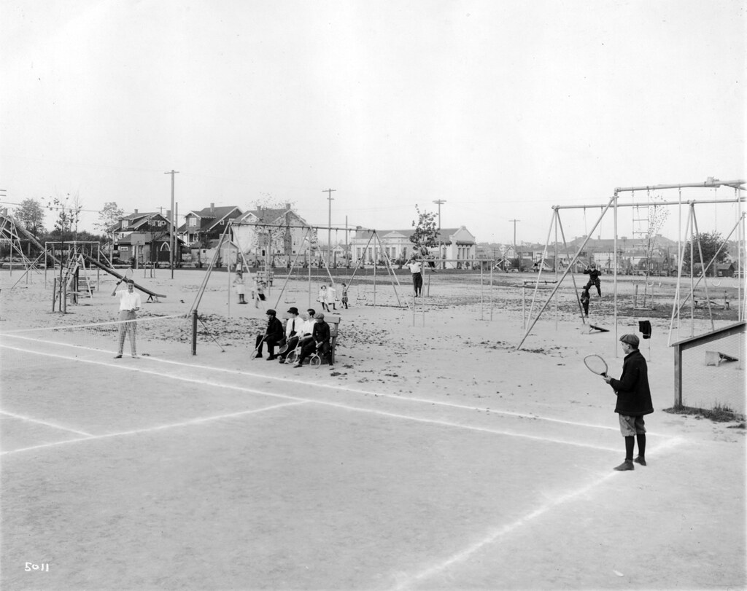
练习 18/38
Điền lại 5 từ đã ôn
Từ cần dùng: 得 (de) · 开始 (kāishǐ) · 打 (dǎ) · 爱好 (àihào) · 从 (cóng)
1. 我的[___]是[___]网球，[___]十岁[___]，我就练[___]非常好。
wǒ de [___] shì [___] wǎng qiú ， [___] shí suì [___] ， wǒ jiù liàn [___] fēi cháng hǎo 。

Slide 44
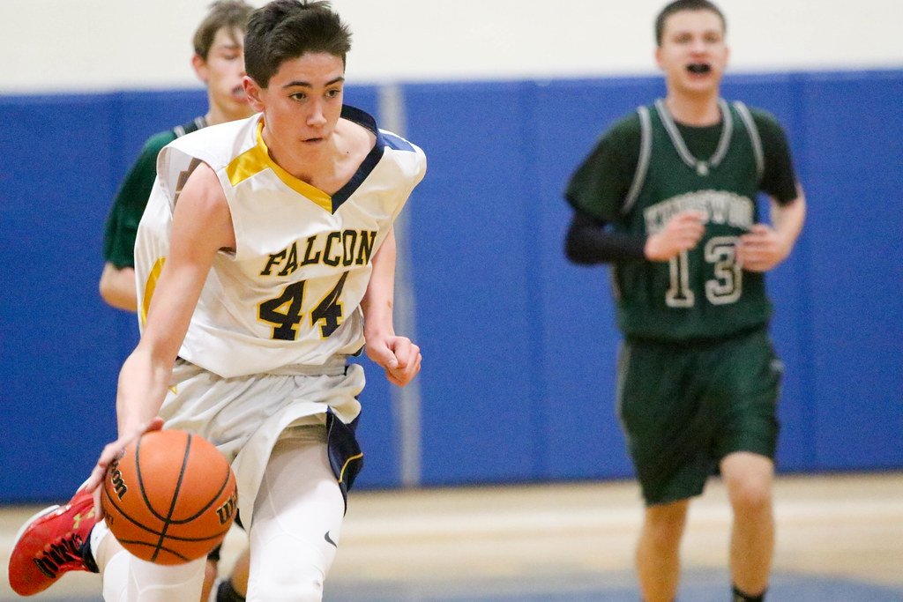
生词复习 19/38
Đọc & tự dịch câu ví dụ
他喜欢打篮球和跑步，看他在操场上往前跑去接球的样子，就知道他未来想当体育老师。
tā xǐ huān dǎ lán qiú hé pǎo bù ， kàn tā zài cāo chǎng shàng wǎng qián pǎo qù jiē qiú de yàng zi ， jiù zhī dào tā wèi lái xiǎng dāng tǐ yù lǎo shī 。
篮球
lánqiú
跑
pǎo
跑步
pǎobù
球
qiú
往
wǎng

Slide 45
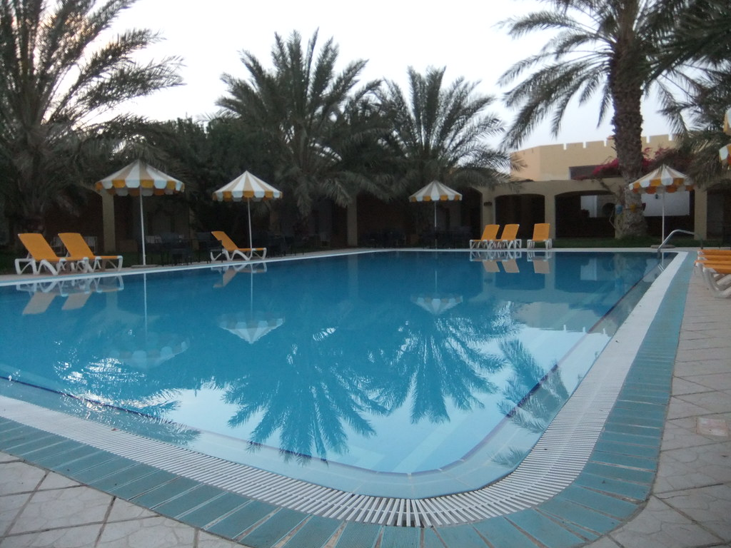
练习 20/38
Điền lại 5 từ đã ôn
Từ cần dùng: 爱情片 (àiqíngpiàn) · 游 (yóu) · 足球 (zúqiú) · 运动 (yùndòng) · 游泳 (yóuyǒng)
1. 哥哥最喜欢的[___]是踢[___]，还喜欢去海里[___]，他[___]得很好，也不喜欢天天闷在家里看[___]。
gē gē zuì xǐ huān de [___] shì tī [___] ， hái xǐ huān qù hǎi lǐ [___] ， tā [___] de hěn hǎo ， yě bù xǐ huān tiān tiān mēn zài jiā lǐ kàn [___] 。

Slide 46
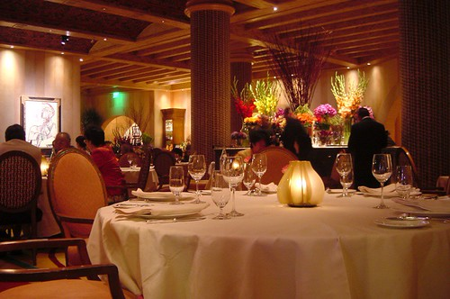
生词复习 21/38
Đọc & tự dịch câu ví dụ
我记得学校门前那家饭馆的菜比其他地方便宜一点，但是人太多了。
wǒ jì de xué xiào mén qián nà jiā fàn guǎn de cài bǐ qí tā dì fāng pián yi yì diǎn ， dàn shì rén tài duō le 。
比
bǐ
但是
dànshì
点
diǎn
饭馆
fànguǎn
记得
jìde

Slide 47
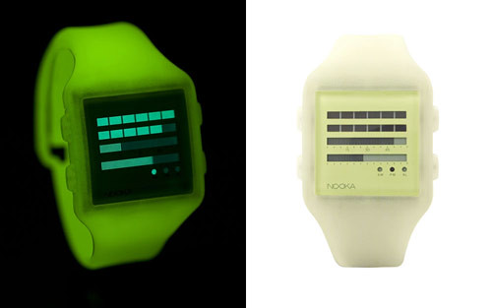
练习 22/38
Điền lại 5 từ đã ôn
Từ cần dùng: 有意思 (yǒuyìsi) · 右 (yòu) · 手表 (shǒubiǎo) · 右边 (yòubian) · 虽然 (suīrán)
1. [___]这块[___]很贵，但它[___]比左边的设计更[___]，我很喜欢，[___]手戴着正合适。
[___] zhè kuài [___] hěn guì ， dàn tā [___] bǐ zuǒ biān de shè jì gèng [___] ， wǒ hěn xǐ huān ， [___] shǒu dài zhe zhèng hé shì 。

Slide 48
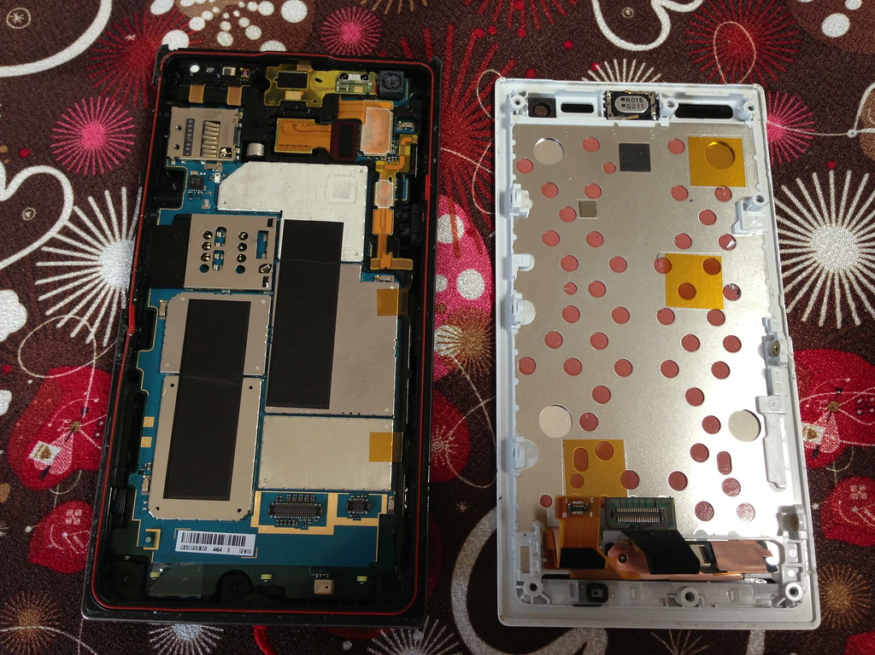
生词复习 23/38
Đọc & tự dịch câu ví dụ
照片左边那个个子很高的人就是我丈夫，他正在帮我修坏了的手机，说左比右难修一点。
zhào piān zuǒ biān nà ge gè zi hěn gāo de rén jiù shì wǒ zhàng fū ， tā zhèng zài bāng wǒ xiū huài le de shǒu jī ， shuō zuǒ bǐ yòu nán xiū yì diǎn 。
丈夫
zhàngfu
左
zuǒ
左边
zuǒbian
个子
gèzi
坏
huài

Slide 49
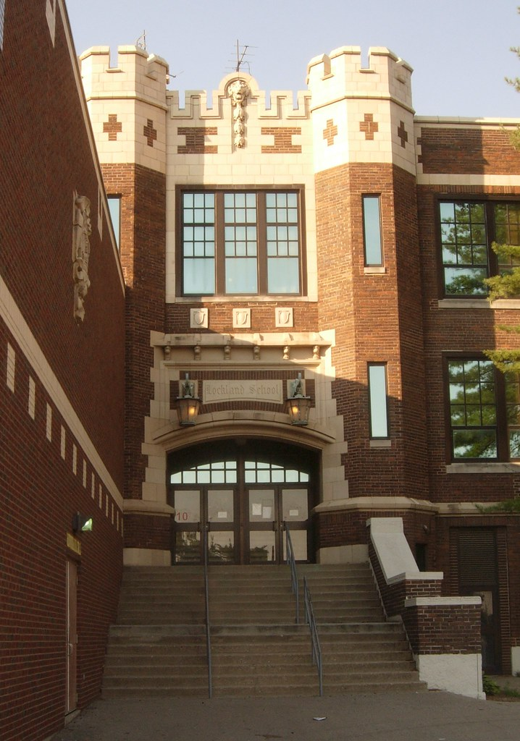
练习 24/38
Điền lại 5 từ đã ôn
Từ cần dùng: 男孩儿 (nánháir) · 门口 (ménkǒu) · 近 (jìn) · 离 (lí) · 那么 (nàme)
1. 那个[___]因为没穿校服，虽然他家[___]学校[___][___]，但现在也只能站在学校[___]让值日生检查。
nà ge [___] yīn wèi méi chuān xiào fú ， suī rán tā jiā [___] xué xiào [___] [___] ， dàn xiàn zài yě zhǐ néng zhàn zài xué xiào [___] ràng zhí rì shēng jiǎn chá 。

Slide 50

生词复习 25/38
Đọc & tự dịch câu ví dụ
这一周我们学了很多新词，请大家拿着笔，在生词旁边这样写出汉语拼音。
zhè yī zhōu wǒ men xué le hěn duō xīn cí ， qǐng dà jiā ná zhe bǐ ， zài shēng cí páng biān zhè yàng xiě chū hàn yǔ pīn yīn 。
旁边
pángbiān
这样
zhèyàng
周
zhōu
笔
bǐ
词
cí

Slide 51
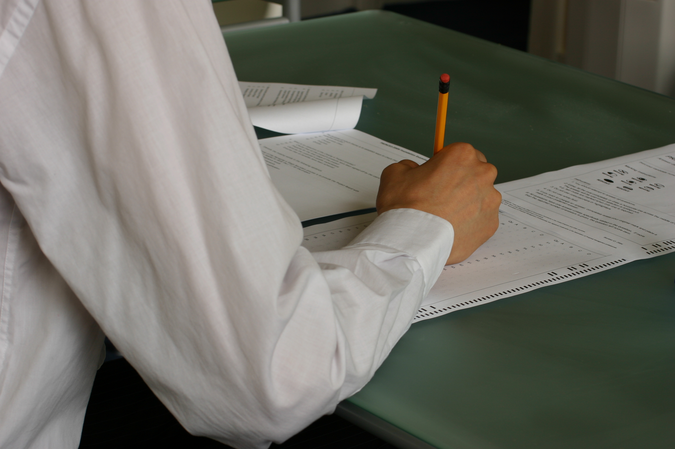
练习 26/38
Điền lại 5 từ đã ôn
Từ cần dùng: 开学 (kāixué) · 错 (cuò) · 考 (kǎo) · 考试 (kǎoshì) · 后面 (hòumiàn)
1. 刚[___]老师就让我们参加[___]，我因为坐在教室[___]，没听清题目，结果[___][___]了很多题。
gāng [___] lǎo shī jiù ràng wǒ men cān jiā [___] ， wǒ yīn wèi zuò zài jiào shì [___] ， méi tīng qīng tí mù ， jié guǒ [___] [___] le hěn duō tí 。

Slide 52
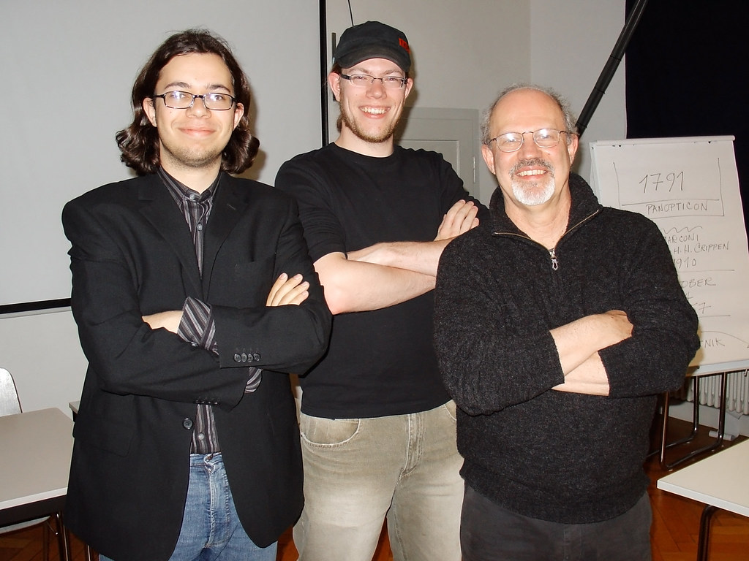
生词复习 27/38
Đọc & tự dịch câu ví dụ
考试快要结束了，他看到最后一道题非常简单，便高兴地推开门，笑着跑了出去，身体也跟着动了一下。
kǎo shì kuài yào jié shù le ， tā kàn dào zuì hòu yī dào tí fēi cháng jiǎn dān ， biàn gāo xìng de tuī kāi mén ， xiào zhe pǎo le chū qù ， shēn tǐ yě gēn zhe dòng le yī xià 。
快要
kuàiyào
门
mén
题
tí
笑
xiào
动
dòng

Slide 53
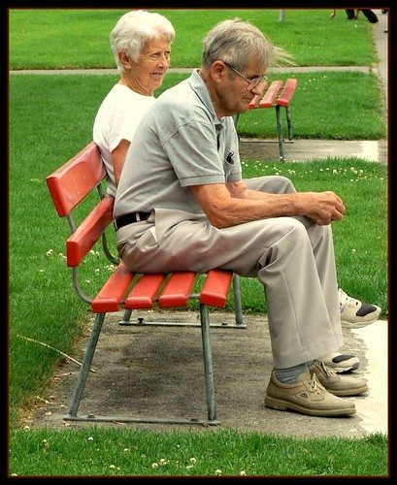
练习 28/38
Điền lại 5 từ đã ôn
Từ cần dùng: 慢 (màn) · 身体 (shēntǐ) · 路上 (lùshang) · 经常 (jīngcháng) · 进 (jìn)
1. 爷爷最近[___]不太好，在[___]走得很[___]，所以不[___]让他一个人[___]公园，我都陪着他。
yé yé zuì jìn [___] bù tài hǎo ， zài [___] zǒu de hěn [___] ， suǒ yǐ bù [___] ràng tā yí gè rén [___] gōng yuán ， wǒ dōu péi zhe tā 。

Slide 54
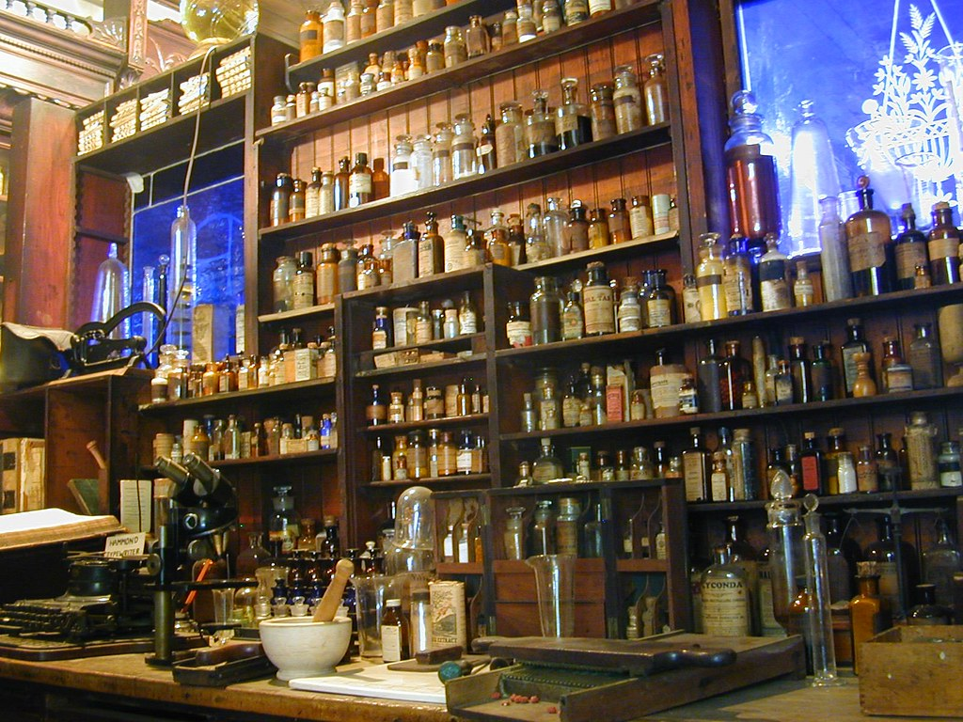
生词复习 29/38
Đọc & tự dịch câu ví dụ
我现在头特别疼，同时还发烧了，你能去外面的药店帮我买点药吗？
wǒ xiàn zài tóu tè bié téng ， tóng shí hái fā shāo le ， nǐ néng qù wài miàn de yào diàn bāng wǒ mǎi diǎn yào ma ？
时
shí
疼
téng
头
tóu
药
yào
药店
yàodiàn

Slide 55
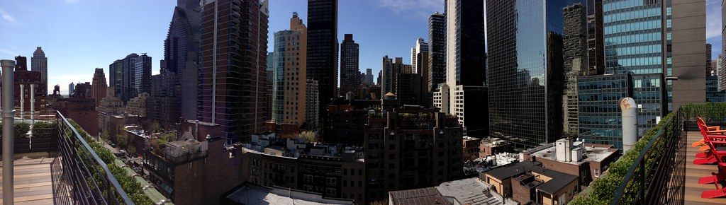
练习 30/38
Điền lại 5 từ đã ôn
Từ cần dùng: 最 (zuì) · 着 (zhe) · 楼 (lóu) · 从小 (cóngxiǎo) · 晴 (qíng)
1. 今天天气是[___][___]的，我[___]就喜欢坐在[___]上看[___]外面的风景。
jīn tiān tiān qì shì [___] [___] de ， wǒ [___] jiù xǐ huān zuò zài [___] shàng kàn [___] wài miàn de fēng jǐng 。

Slide 56
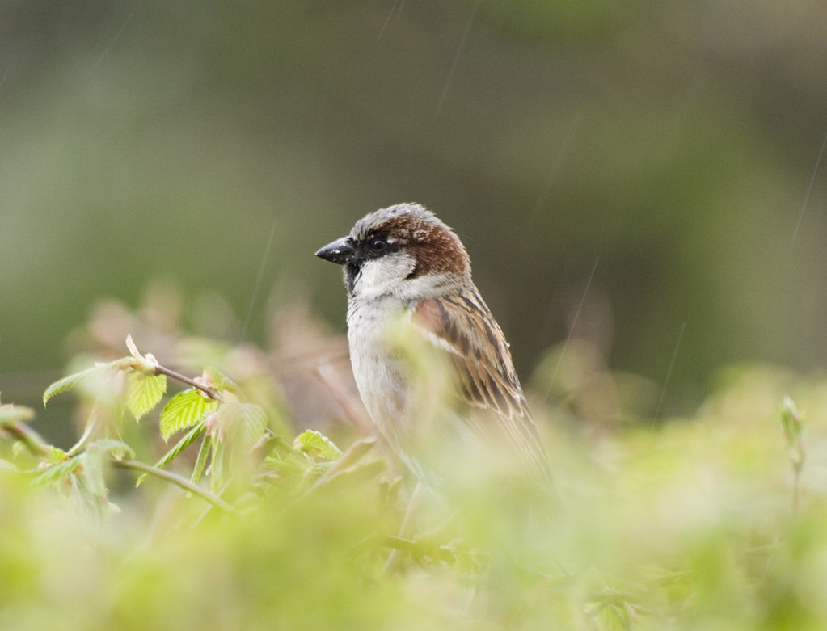
生词复习 31/38
Đọc & tự dịch câu ví dụ
快看外面，天气好像要下大雨了，天变阴了，这种事情让我想起小时候，总爱站在窗边看鸟找地方躲雨。
kuài kàn wài miàn ， tiān qì hǎo xiàng yào xià dà yǔ le ， tiān biàn yīn le ， zhè zhǒng shì qíng ràng wǒ xiǎng qǐ xiǎo shí hòu ， zǒng ài zhàn zài chuāng biān kàn niǎo zhǎo dì fāng duǒ yǔ 。
事情
shìqing
外面
wàimiàn
小时候
xiǎoshíhou
阴
yīn
站
zhàn

Slide 57
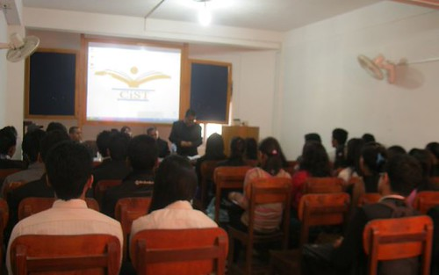
练习 32/38
Điền lại 5 từ đã ôn
Từ cần dùng: 正 (zhèng) · 班 (bān) · 告诉 (gàosu) · 可能 (kěnéng) · 教 (jiāo)
1. 张老师[___][___]我们，他[___]要[___]全[___]一首新歌。
zhāng lǎo shī [___] [___] wǒ men ， tā [___] yào [___] quán [___] yī shǒu xīn gē 。

Slide 58
生词复习 33/38
Đọc & tự dịch câu ví dụ
他希望里面的房间也能像上面那样整齐，最近迷上了上网找装修图片。
tā xī wàng lǐ miàn de fáng jiān yě néng xiàng shàng miàn nà yàng zhěng qí ， zuì jìn mí shàng le shàng wǎng zhǎo zhuāng xiū tú piàn 。
里面
lǐmiàn
那样
nàyàng
上面
shàngmiàn
上网
shàngwǎng
希望
xīwàng

Slide 59
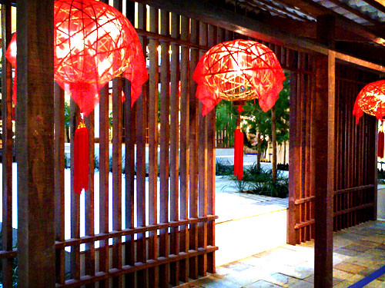
练习 34/38
Điền lại 5 từ đã ôn
Từ cần dùng: 新年 (xīnnián) · 洗手间 (xǐshǒujiān) · 过年 (guònián) · 房子 (fángzi) · 没意思 (méiyìsi)
1. [___]快到了，我们打算回老[___][___]，可是那间[___]坏了，觉得有点[___]。
[___] kuài dào le ， wǒ men dǎ suàn huí lǎo [___] [___] ， kě shì nà jiān [___] huài le ， jué de yǒu diǎn [___] 。

Slide 60
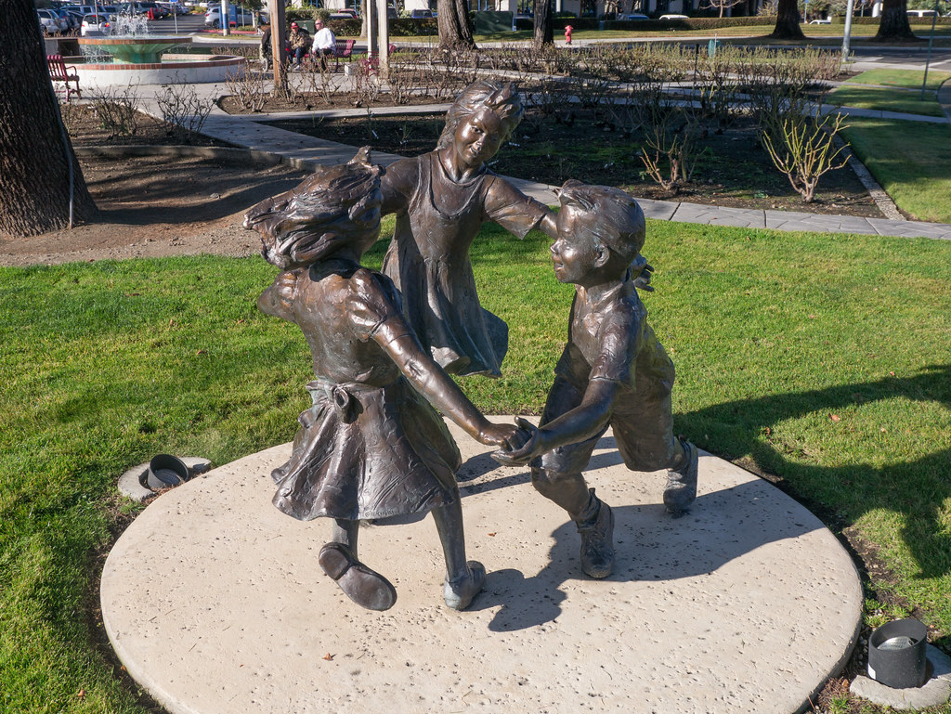
生词复习 35/38
Đọc & tự dịch câu ví dụ
前面那位女孩儿正带着几个小孩儿一起跳舞，跳得特别可爱。
qián miàn nà wèi nǚ hái ér zhèng dài zhe jǐ gè xiǎo hái ér yì qǐ tiào wǔ ， tiào de tè bié kě ài 。
女孩儿
nǚháir
前面
qiánmiàn
跳舞
tiàowǔ
位
wèi
小孩儿
xiǎoháir

Slide 61
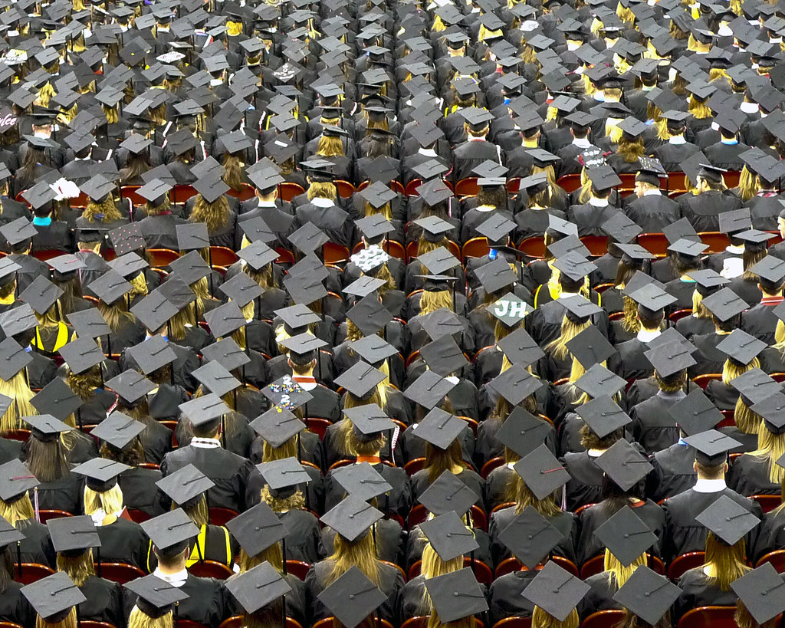
练习 36/38
Điền lại 5 từ đã ôn
Từ cần dùng: 高中 (gāozhōng) · 眼睛 (yǎnjing) · 出门 (chūmén) · 姓 (xìng) · 出国 (chūguó)
1. 我表姐[___]王，[___]毕业后就[___]了，[___]前她[___]里都是不舍的泪水。
wǒ biǎo jiě [___] wáng ， [___] bì yè hòu jiù [___] le ， [___] qián tā [___] lǐ dōu shì bù shě de lèi shuǐ 。

Slide 62
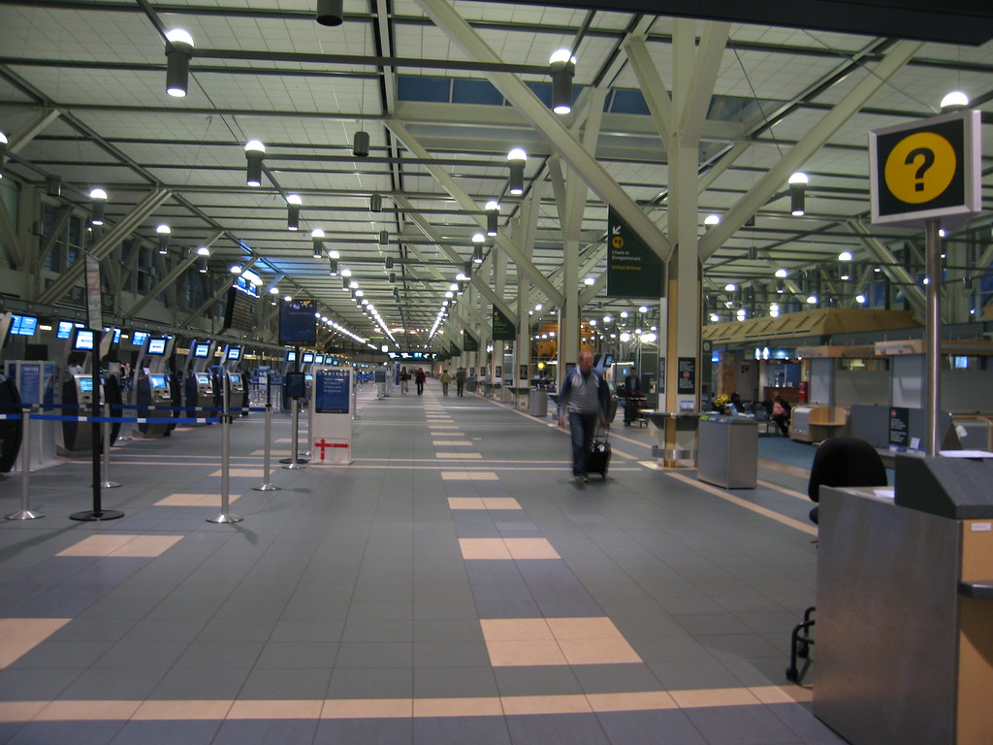
生词复习 37/38
Đọc & tự dịch câu ví dụ
我们好像忘了带门票，还好机票和机场的地址我都记得，就是找路有点麻烦。
wǒ men hǎo xiàng wàng le dài mén piào ， hái hǎo jī piào hé jī chǎng de dì zhǐ wǒ dōu jì de ， jiù shì zhǎo lù yǒu diǎn má fán 。
好像
hǎoxiàng
机场
jīchǎng
机票
jīpiào
路
lù
门票
ménpiào

Slide 63
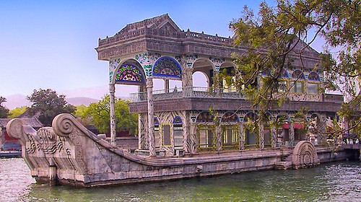
练习 38/38
Điền lại 5 từ đã ôn
Từ cần dùng: 姓名 (xìngmíng) · 鸟 (niǎo) · 北京烤鸭 (Běijīng Kǎoyā) · 颐和园 (Yíhé Yuán) · 北京大学 (Běijīng Dàxué)
1. 去[___]那天，我们看到很多[___]，还在门口登记了[___]，中午在[___]附近吃了正宗的[___]。
qù [___] nà tiān ， wǒ men kàn dào hěn duō [___] ， hái zài mén kǒu dēng jì le [___] ， zhōng wǔ zài [___] fù jìn chī le zhèng zōng de [___] 。

